Slide 1
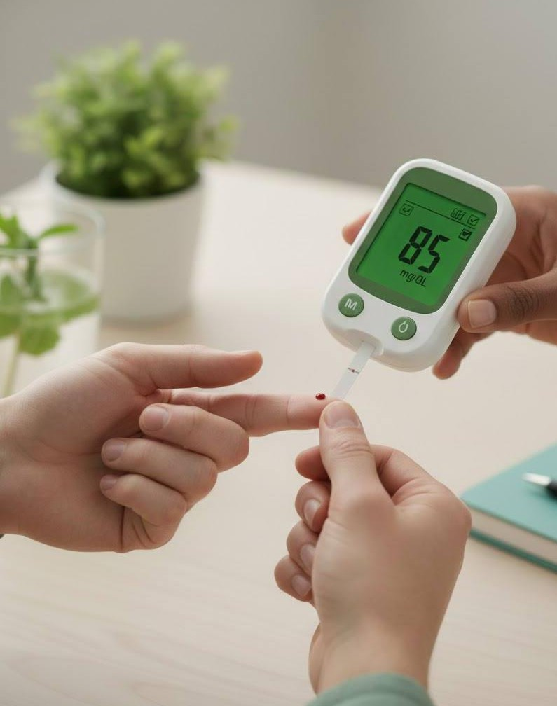

DiaHealth
Умный чат-бот в Telegram для ежедневного контроля и управления сахарным диабетом на основе технологий ИИ и Big Data.
Запрос: 1 000 000 рублей инвестиций Контакты:
Третьякова Виктория Витальевна
+7 912 787 4534
tretakova713@mail.ru

Slide 2
Проблематика
Глобальный рост заболеваемости
За последние
десятилетия число людей с диабетом в
мире выросло в 4 раза, болезнь «молодеет».
Перегруженность
системы здравоохранения
Острая нехватка врачей- эндокринологов, особенно в регионах,
приводит к долгому
ожиданию
консультаций.
Сложность ежедневного управления для пациента
Необходимость постоянно отслеживать уровень сахара, прием лекарств, питание и активность.
Информационная
перегрузка, стресс и риск пропустить
критически важное
действие.

Slide 3
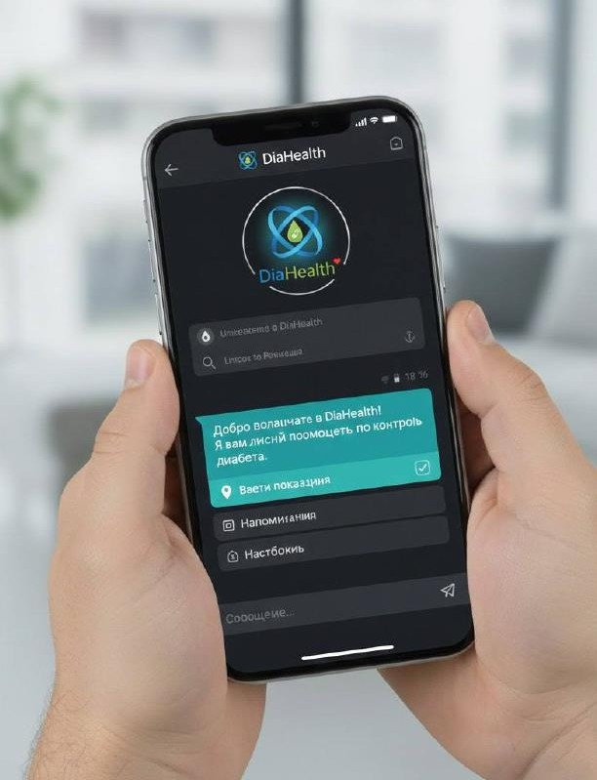

Наше решение
DiaHealth — персональный интеллектуальный помощник в Telegram,
который превращает сложный процесс управления диабетом в простой
диалог.
Ключевые функции:
Мониторинг динамики глюкозы
Умные напоминания
о приеме лекарств и измерениях
Персонализированные
рекомендации
по питанию и физической активности
База знаний о диабете
и ответы на частые вопросы
Система оповещений
о критических показателях
Контакты проверенных врачей эндокринологов

Slide 4
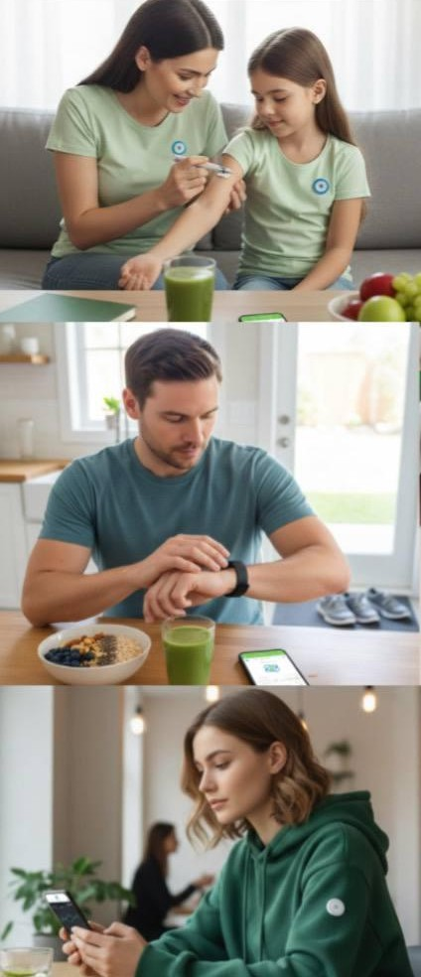
Целевая аудитория
Взрослые с диабетом 1 и 2 типа (18-60 лет): Активные пользователи смартфонов, нуждающиеся в систематизации данных.
Родители детей с диабетом (преимущественно матери 30-45 лет): Нуждаются в помощнике для постоянного контроля состояния ребенка.
Лица с предрасположенностью к диабету (35-60
лет): Заинтересованы в профилактике через контроль питания и активности.
География: Городские и пригородные районы России с развитой интернет-инфраструктурой.

Slide 5
Конкуренты
Критерий | DiaHealth |  | MySugr | OneTouch Reveal | Dia-Life | Glucose
Технология | Чат-бот в Telegram с ИИ |  | Мобильное приложение | Мобильное приложение | Мобильное приложение | Мобильное приложение
Работа с результатами | Да |  | Да | Да | Да | Да
Сложность | Простое использование |  | Средняя | Простое | Средняя | Простое
Персонализированн ые рекомендации | Да (на основе ИИ) |  | Дневник показателей | Визуализация данных | Учет показателей | Базовый дневник
Контроль/оценка | Да |  | Частично | Нет | Частично | Нет
Стоимость | Free + подписка от 200 руб. |  | Free + Premium | Бесплатно | Бесплатно | Бесплатно
Язык и локализация | Русский интерфейс |  | Мультиязычный | Мультиязычный | Русский | Мультиязычный
Доступность | Не требует установки доп. приложений |  | Требует установки | Только для OneTouch | Требует установки | Минимальный функционал

Slide 6
Конкурентные преимущества
Простота и доступность
Работа в привычном Telegram, не требует скачивания отдельного приложения
Спрашивать что угодно
В боте нет ограничений по количеству запросов
Готовые ответы
Не нужно вбивать вопрос в чат, уже есть готовые кнопки
Интеллектуальная аналитика
ИИ анализирует данные и дает проактивные рекомендации, а не просто фиксирует показатели.
Глубокая персонализация
Адаптация под индивидуальные особенности и историю болезни каждого пользователя.
Комплексный подход
Все необходимое для контроля диабета в одном месте: от напоминаний до базы знаний.
Открытость
Возможность интеграции с различными глюкометрами, а не только с одним брендом.

Slide 7

Емкость рынка
TAM
SAM
Показатель | География | Объем рынка
SOM | Пермский край | 3,5 млн руб.
SAM | Россия | 35 млн руб.
TAM | Потенциальный рынок | 55 млн руб.
SOM

Slide 8
Модель коммерциализации
Потоки доходов:
B2C: Премиум-подписка
(ежемесячная/годовая) с расширенным функционалом (персональные
рекомендации по питанию, обучение, контакты врачей).
B2B: Партнерства с производителями медтехники, аптеками и частными
клиниками (лицензирование платформы, интеграция, совместные акции).
Прогнозные показатели эффективности:
NPV: 106 229 945 руб.
PI (Индекс прибыльности): 107,23 руб./руб.
DPB (Дисконтированный срок окупаемости): 2,75 года (33 месяца)

Slide 9
Прогресс за время акселерации
01
02
03
Уровень готовности (TRL): 2
Проведено 110 интервью
С пациентами в Пермском крае,
подтвержден спрос.
Разработана архитектура продукта
И техническое задание на прототип.
04
05
Определен технологический стек
Python, Telegram API, облачная инфраструктура.
Проработаны методы
Безопасного хранения медицинских данных.

Slide 10
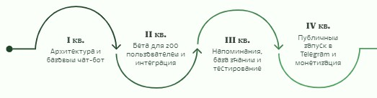
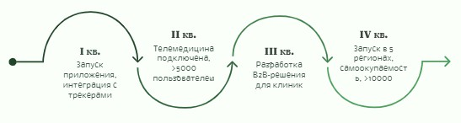
Дорожная карта
2026 год
2027 год
I кв.: Разработка архитектуры системы, создание базового функционала чат-бота
II кв.: Запуск бета-версии для 200 пользователей,
интеграция с глюкометрами
III кв.: Добавление напоминаний и базы знаний, тестирование с 500 пользователями
IV кв.: Запуск публичной версии в Telegram, внедрение монетизации, >1000 пользователей
I кв.: Интеграция с фитнес-трекерами
II кв.: Добавление телемедицинских консультаций,
>5000 пользователей
III кв.: Разработка B2B-решения для клиник
IV кв.: Запуск в 5 регионах России, самоокупаемость,
>10 000 пользователей
IV кв.
I кв. ^{II кв.} III кв. ^{Публичный} Бета для 200 запуск в
Архитектура и _{пользователей,} Напоминания, _{Telegram и}
базовый чат- _{интеграция} база знаний, _{монетизация} бот тестирование
Интеграция с
фитнес-
трекерами
Результаты на конец 2027:
Время отклика < 2 сек Точность прогноза глюкозы ±0.8 ммоль/л
Интеграция с 10+ моделями глюкометров 10 000+ активных пользователей

Slide 11
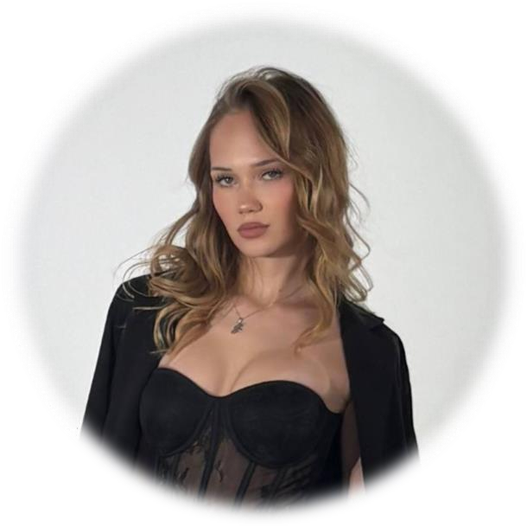
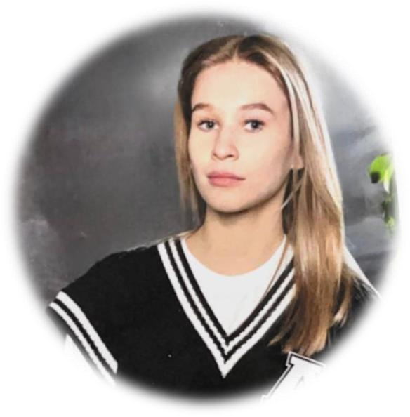
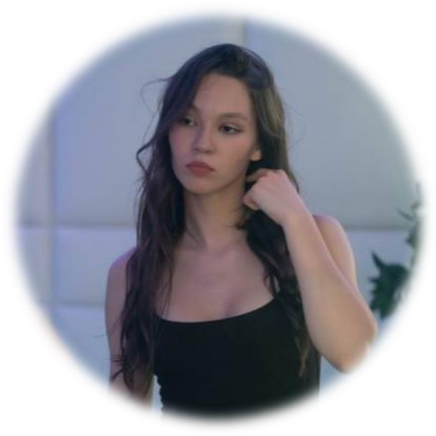
Наша команда
Третьякова Виктория Витальевна
Вишнякова Виктория Дмитриевна
Мясникова Ксения Михайловна
Лидер проекта, менеджер Контакты: +7 912 787 4534, tretakova713@mail.ru.
Разработчик Контакты: +7 982 455 8024,
yikusikvish@icloud.com
Дизайнер Контакты: +7 982 443 1024,
ksyu.m.m@mail.ru

Slide 12
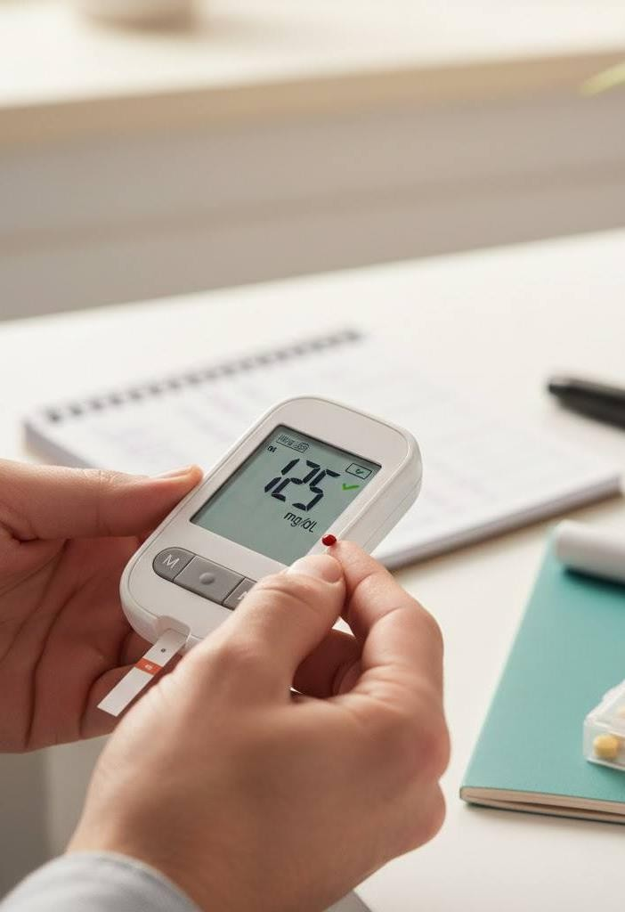
Контакты и запрос
Цель: Разработка рабочего прототипа, тестирование с пользователями и запуск публичной версии
Запрос: 1 000 000 рублей Контакт для связи:
Третьякова Виктория Витальевна
+7 912 787 4534
tretakova713@mail.ru

